Slide 1
TRANSFORMACIÓNS ECONÓMICAS E MOVEMENTO OBREIRO NO XIX
REINADO DE ISABEL II, SEXENIO E RESTAURACIÓN
Profesora: Andrea Moreno

Slide 2
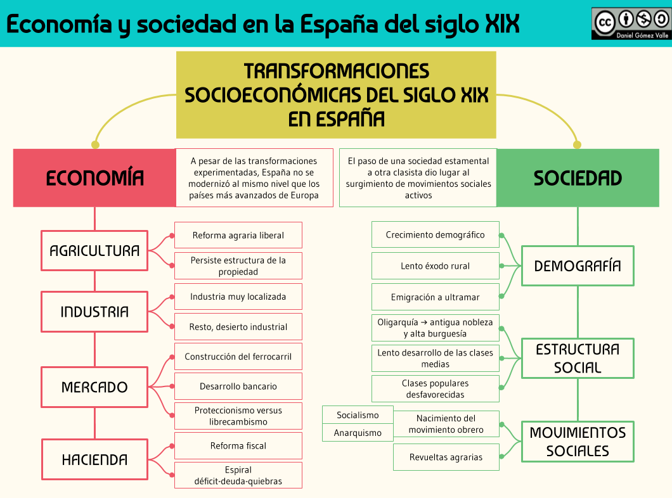

Slide 3
A REFORMA AGRARIA LIBERAL

Slide 4
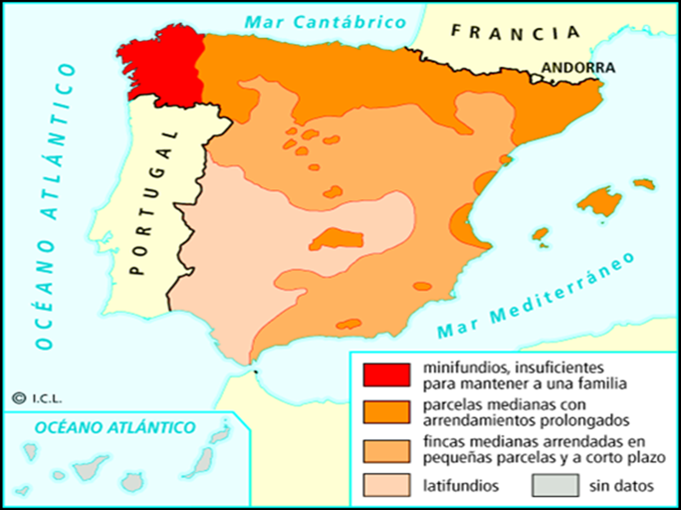
REFORMA AGRARIA

Slide 5
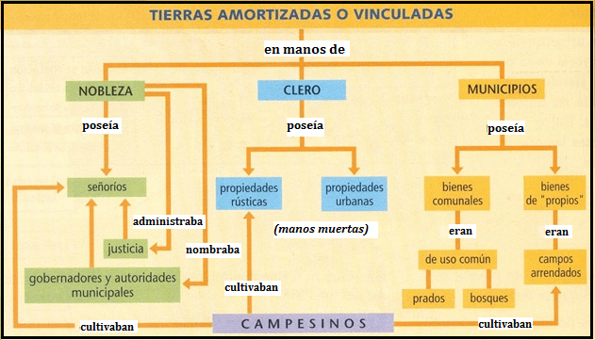

Slide 6
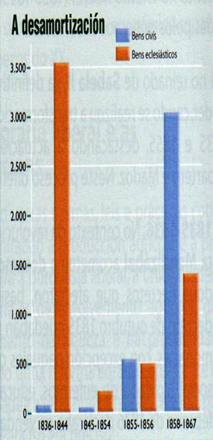
AS DESAMORTIZACIÓNS
DESAMORTIZACIÓN: incautación polo Estado de bens pertencentes na súa maioría á Igrexa e aos municipios; bens que logo serán vendidos en pública subasta e que pasarían a ser de propiedade particular dos compradores.

Slide 7
PRECEDENTES:
  Desamortización de Godoy
  Desamortización das Cortes de Cádiz
REINADO DE ISABEL II:
  DESAMORTIZACIÓN DE MENDIZÁBAL (1835-36)
  DESAMORTIZACIÓN DE MADOZ (1855-60)

Slide 8
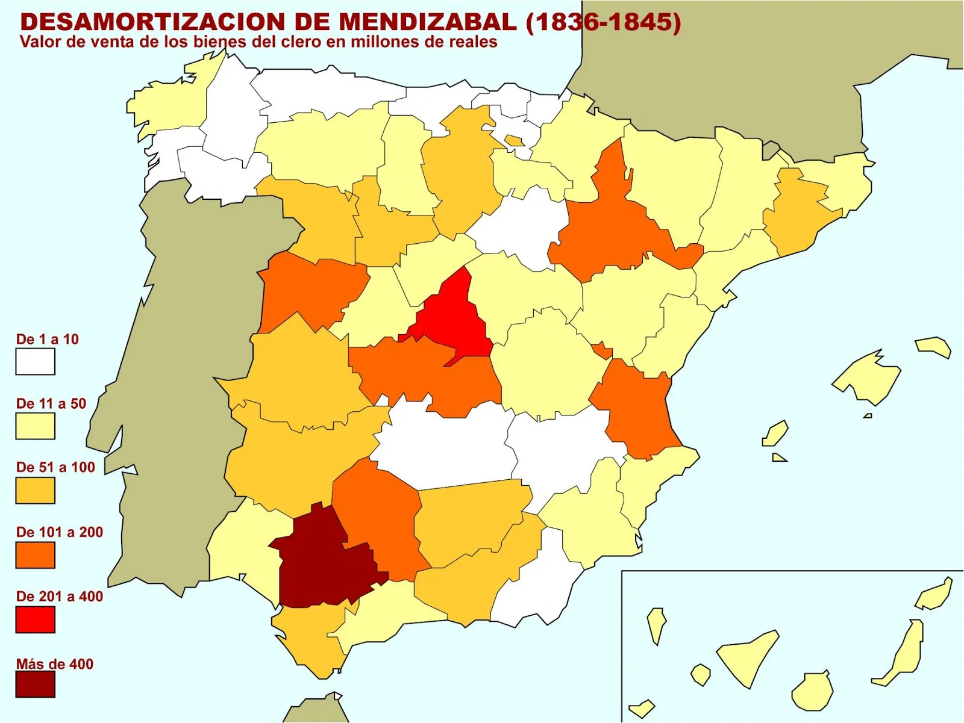
DESAMORTIZACIÓN DE MENDIZÁBAL (1836-41)

Slide 9
REXENCIA MªCRISTINA
MINISTRO DE FACENDA: MENDIZÁBAL
DESAMORTIZACIÓN DE BENS ECLESIÁSTICOS:
  CLERO REGULAR
  Continuada na Rexencia de Espartero > CLERO SECULAR
OBXECTIVOS:
  Busca de ingresos para a Facenda pública, arruinada coa Guerra Carlista.
  Busca de maiores apoios por parte da burguesía liberal, que accedería ás terras subastadas.
  Crear unha pequena base social de campesiños propietarios.

Slide 10
CONSECUENCIAS:
  Non solucionou o gran problema de débeda pública.
  Os novos donos das terras foron a burguesía e a nobreza, que si que fixo aumentar o apoio á causa liberal.
  Os campesiños non se veron favorecidos, xa que as terras só cambiaron de mans.
  Abandono de moito patrimonio eclesiástico rural, que se deteriorou.

Slide 11
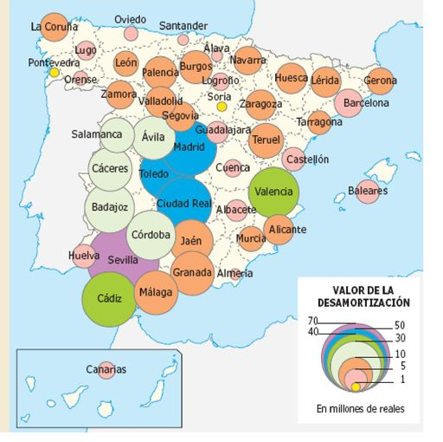
DESAMORTIZACIÓN DE MADOZ (1855-60)

Slide 12
Durante o BIENIO PROGRESISTA.
Continuado durante o PERÍODO DA UNIÓN LIBERAL.
MINISTRO MADOZ.
DESAMORTIZACIÓN CIVIL:
  Terras dos concellos.
Obxectivo: OBTER FONDOS PARA A CONSTRUCIÓN DO FERROCARRIL.
CONSECUENCIAS:
  Ruina de gran parte dos municipios.
  Perxudicou á poboación máis pobre, que non se podían aproveitar das terras comunais dos municipios.
  Empregouse para financiar o ferrocarril.

Slide 13
CONSECUENCIAS DAS DESAMORTIZACIÓNS
POSITIVAS
  Supresión definitiva dos señoríos.
  Supresión do diezmo e da Mesta.
  Expansión da superficie cultivable.
  Aumento da produción agrícola.
NEGATIVAS
Beneficiados: burguesía e nobreza.
Perxudicados: campesiñado.
Escasa modernización nas técnicas agrícolas.
Igrexa perde ingresos e ten que ser subvencionada
RETRASO NA INDUSTRIALIZACIÓN DO PAÍS (investimento en terras e non en industria)

Slide 14
OS SECTORES INDUSTRIAIS E O FERROCARRIL

Slide 15
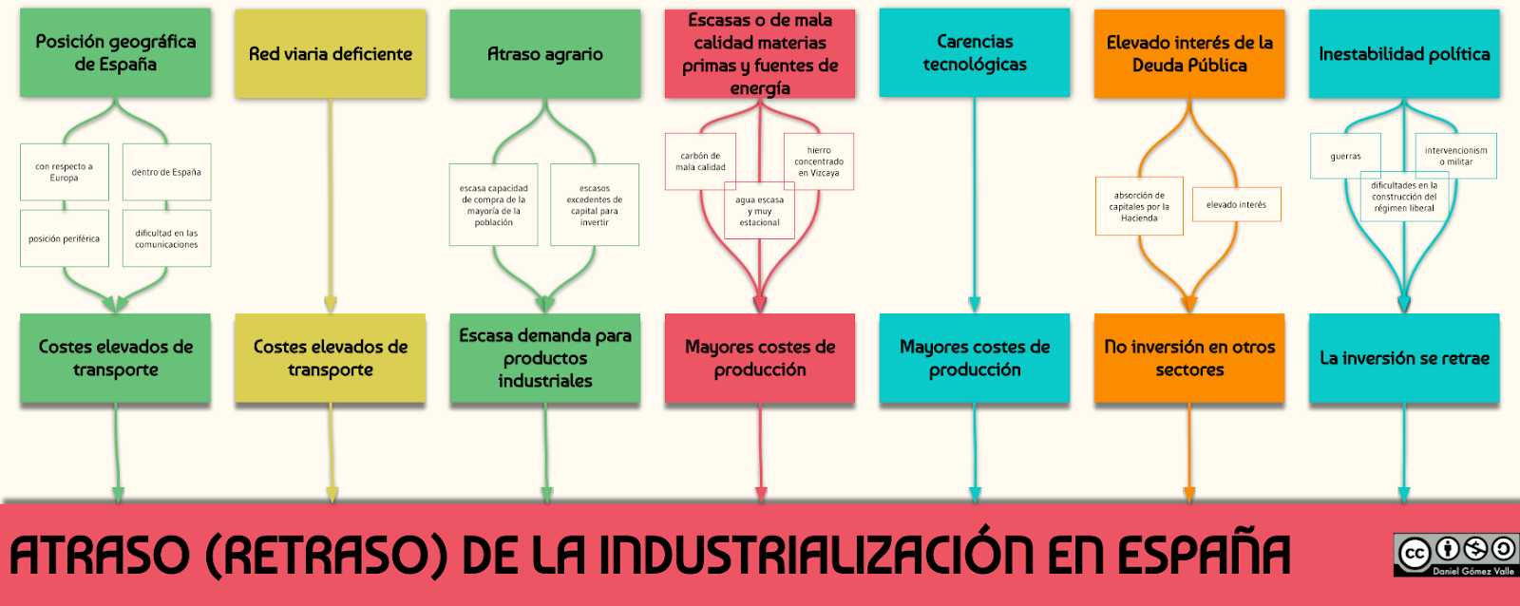
RETRASO DA INDUSTRIALIZACIÓN DE ESPAÑA

Slide 16
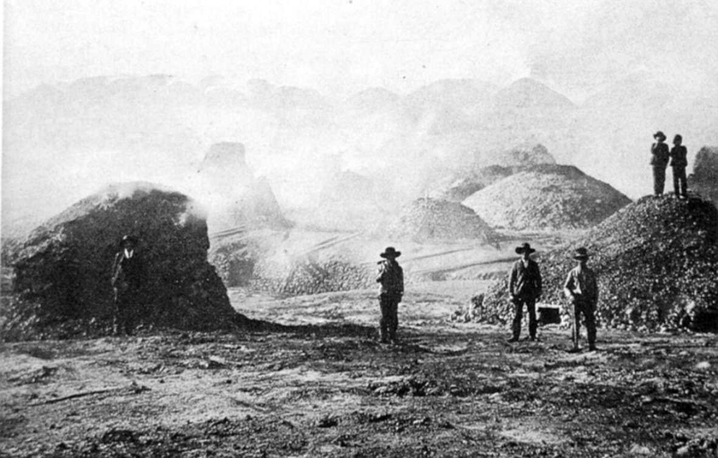
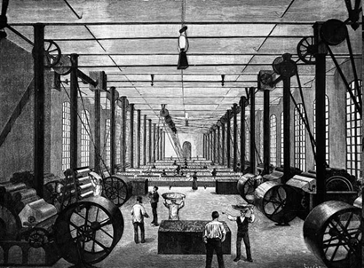
CARACTERÍSTICAS DA INDUSTRIA ESPAÑOLA
IMPORTANTE PESO DA AGRICULTURA
FORTE PROTECCIONISMO ARANCELARIO.
DESIGUAL CRECEMENTO INDUSTRIAL.
FORTE DEPENDENCIA DO EXTERIOR.
DESEQUILIBRIO TERRITORIAL

Slide 17
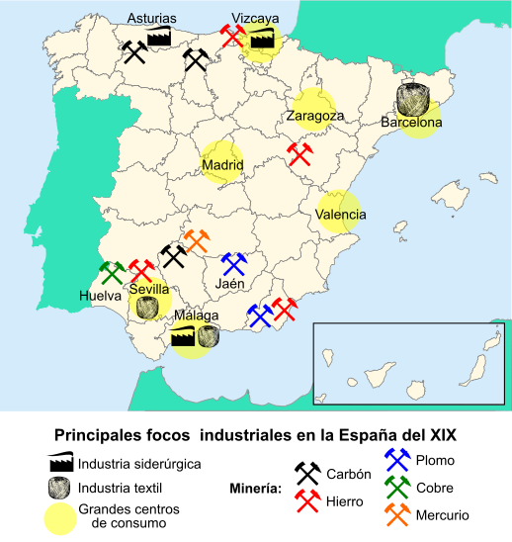
PRINCIPAIS ZONAS INDUSTRIAIS

Slide 18
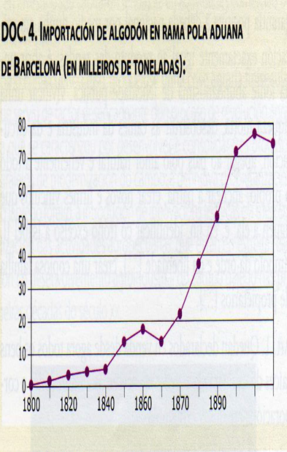
CATALUÑA: INDUSTRIA TÉXTIL

Slide 19
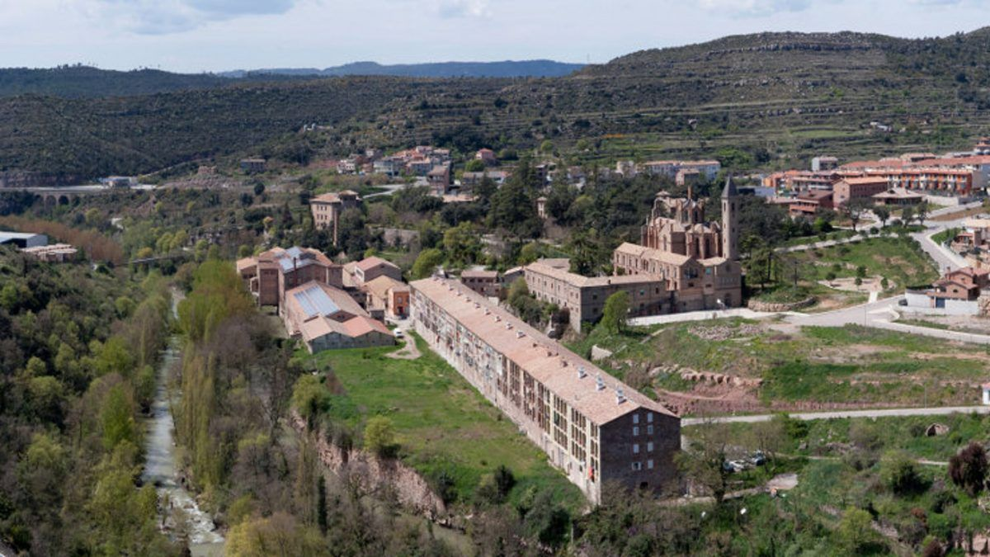

Slide 20
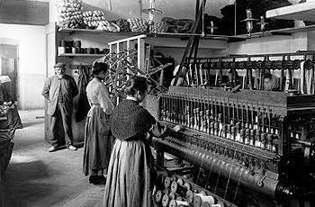
CAUSAS:
Tradición manufacturera.
Existencia dunha clase empresarial activa e emprendedora.
Políticas proteccionistas contra a importación de produto de algodón ingleses dende principios do XIX.
Inicio da mecanización dos teares, empregando a máquina de vapor.

Slide 21
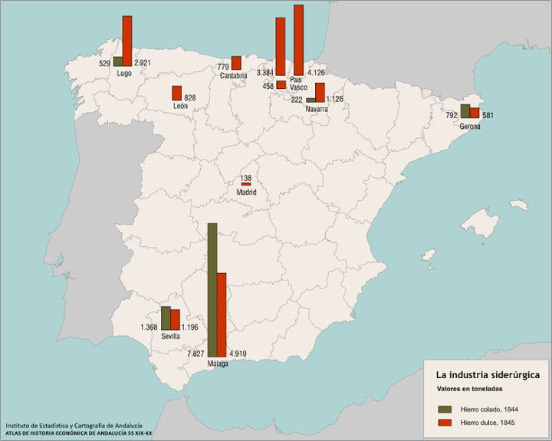
INDUSTRIA SIDERÚRXICA E MINEIRA

Slide 22
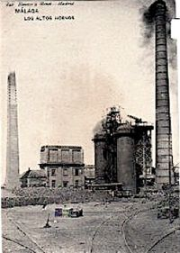
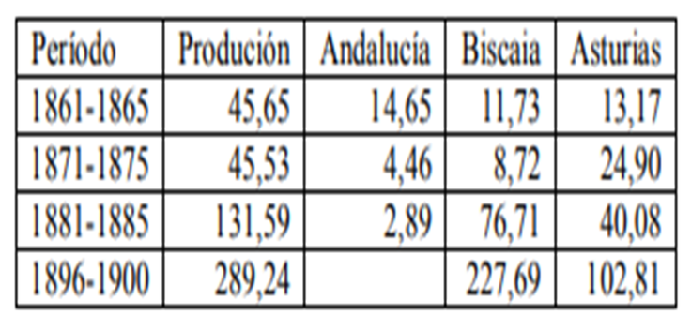
1º. ANDALUCÍA: zona de Málaga e Huelva
2º- ASTURIAS.
3º. PAÍS VASCO.

Slide 23
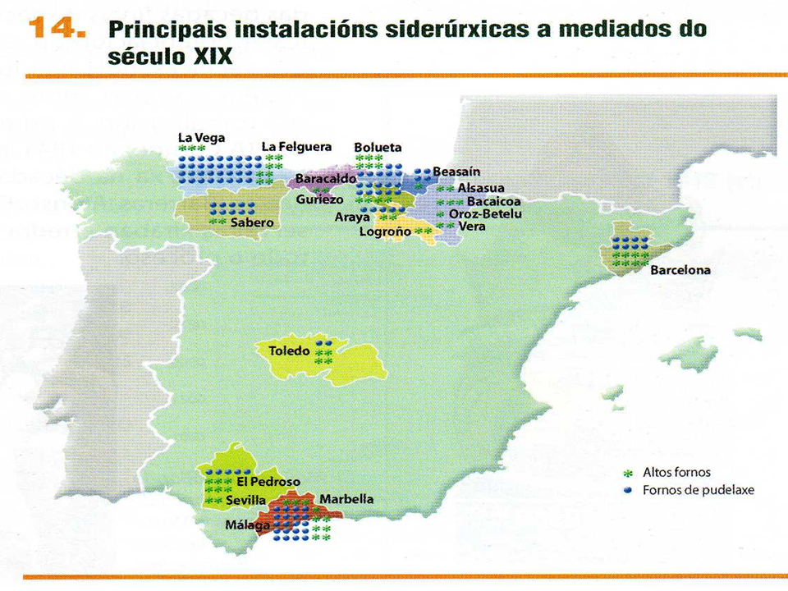

Slide 24
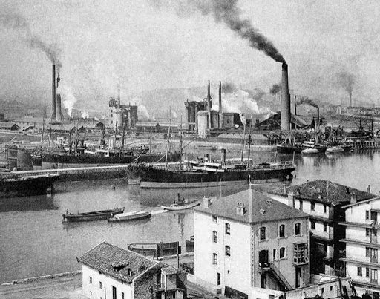
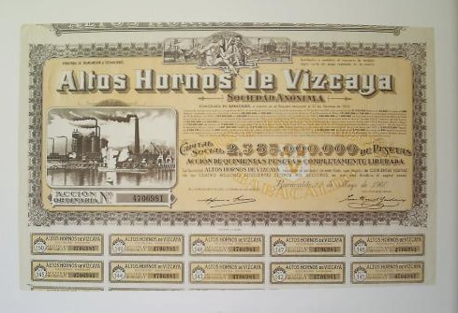
PAÍS VASCO

Slide 25
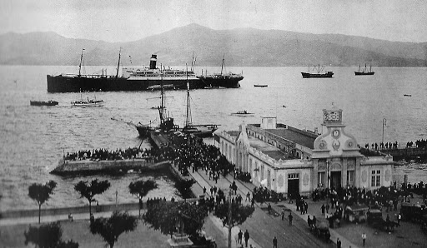
Galicia

Slide 26
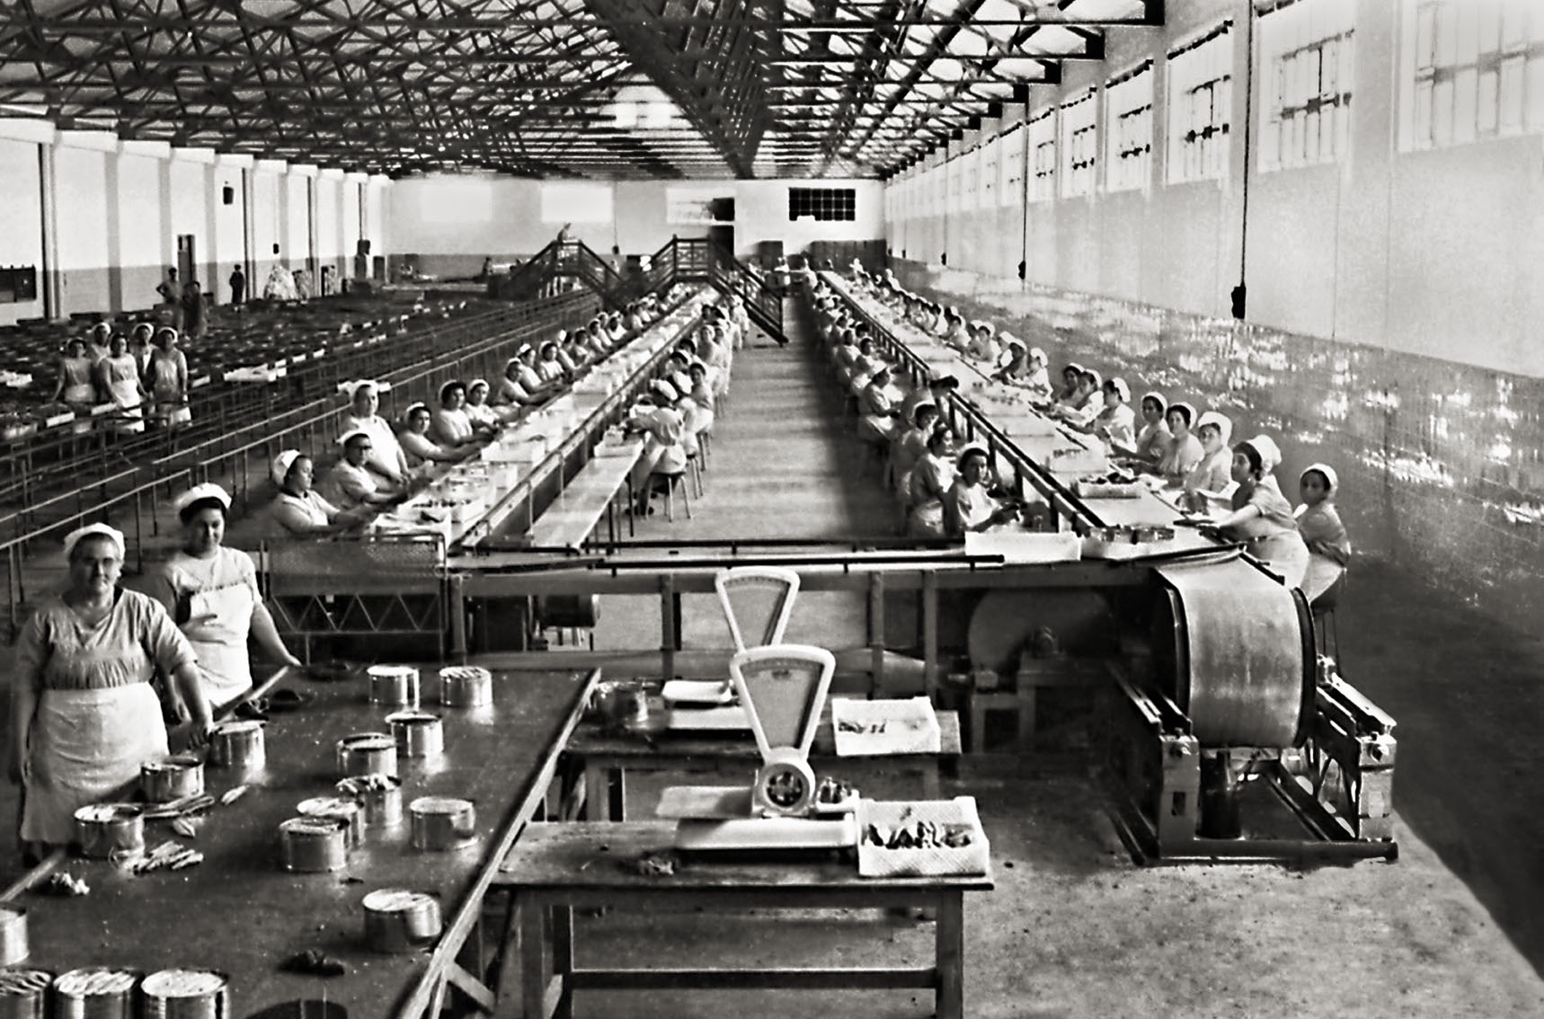

Slide 27
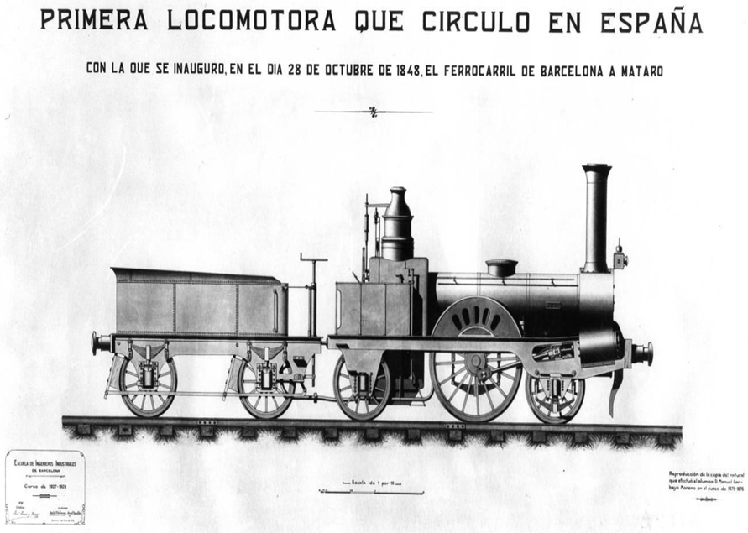
A CONSTRUCIÓN DO FERROCARRIL

Slide 28
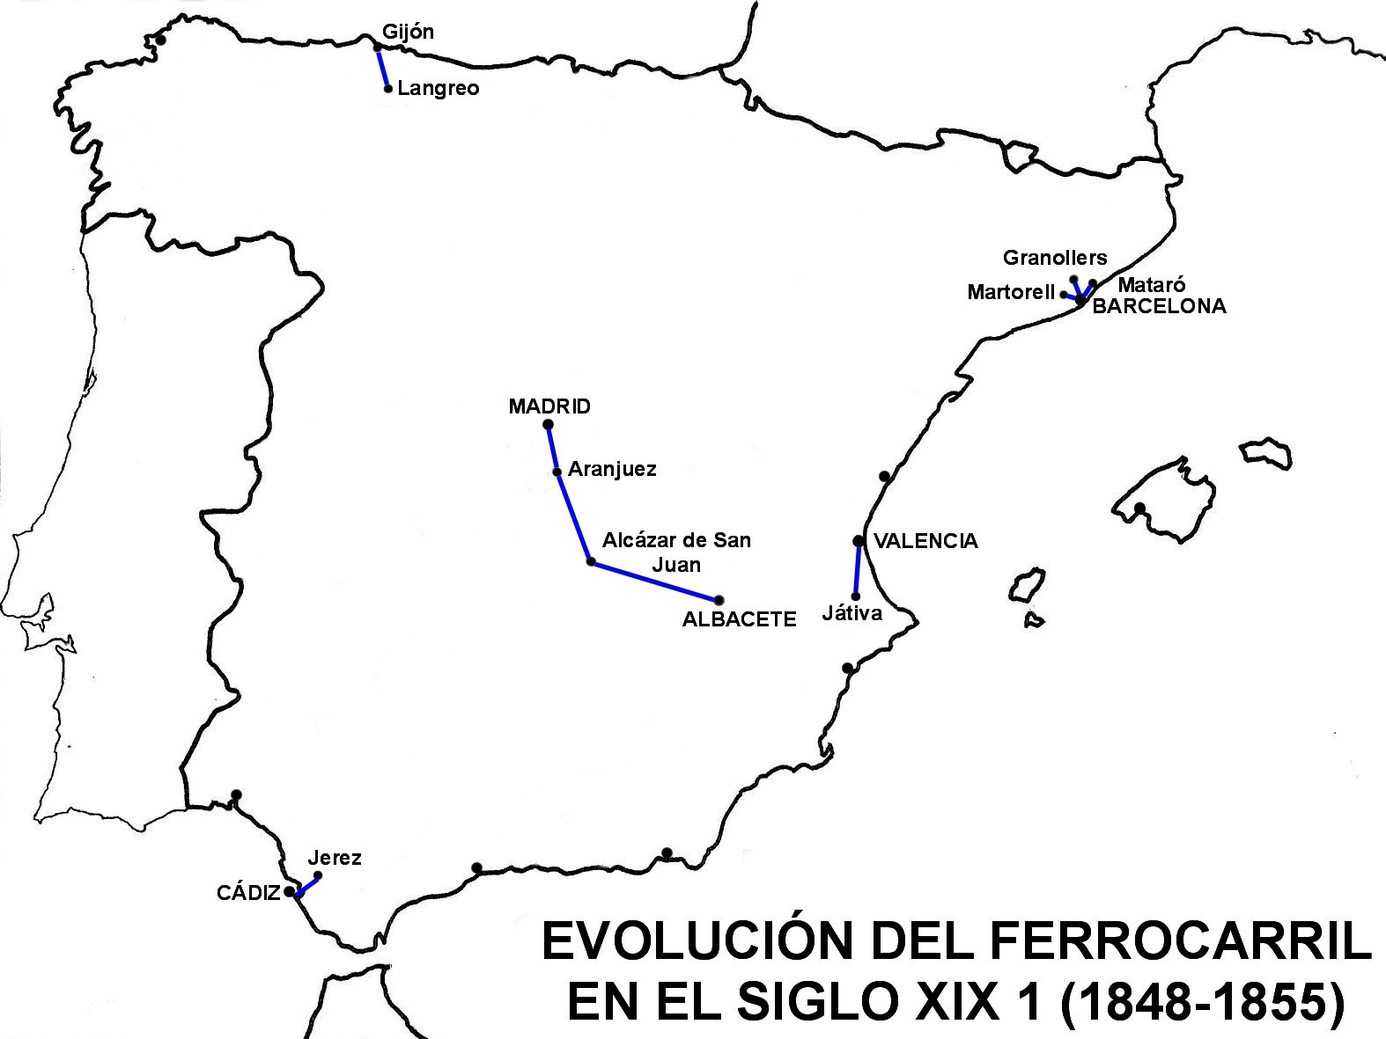

Slide 29
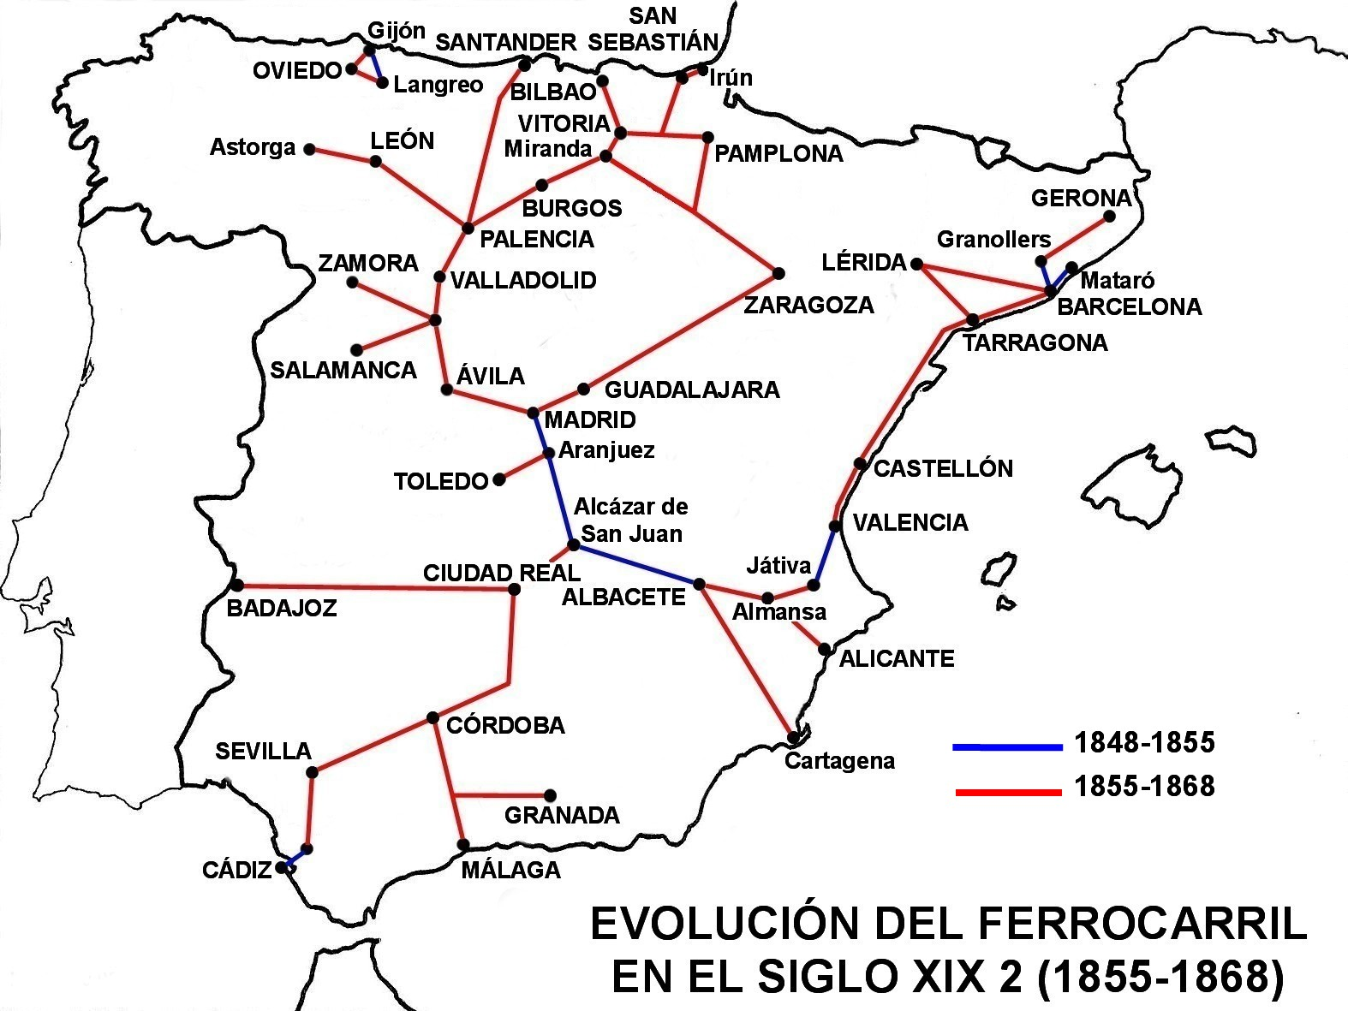
Lei Xeral de ferrocarrís (1855) - Bienio Progresista

Slide 30
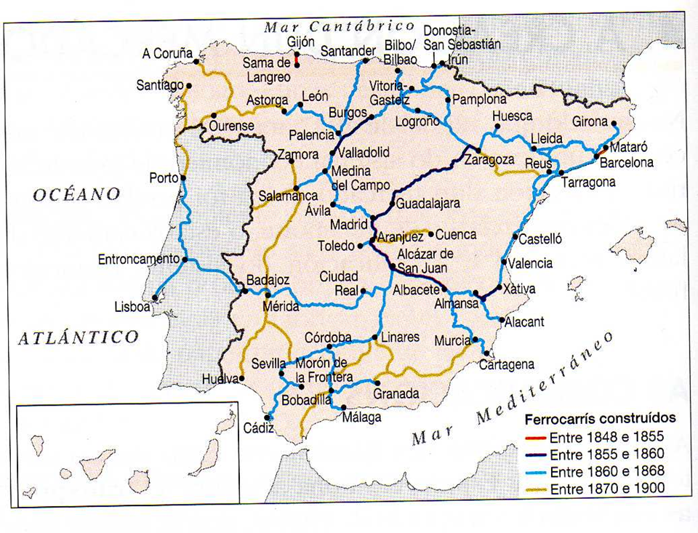

Slide 31
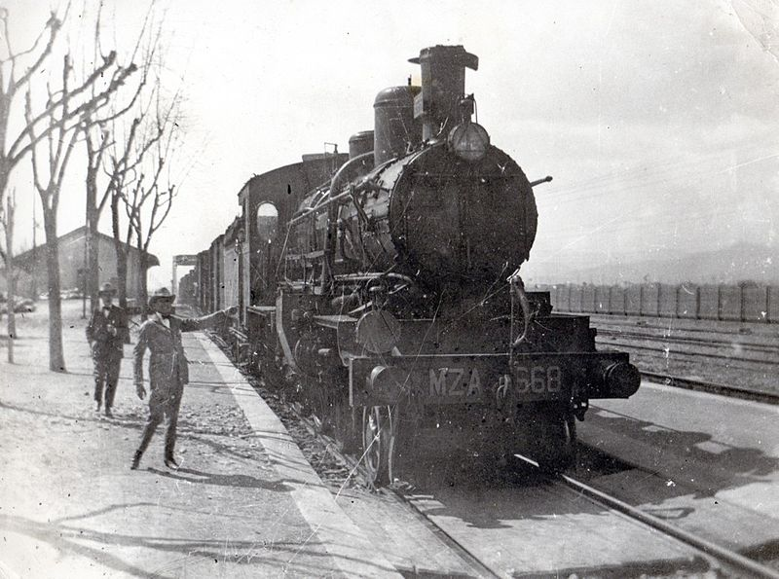
CARACTERÍSTICAS:
FORTE INVERSIÓN ESTRANXEIRA
VÍA MÁIS ANCHA QUE EUROPA
REDE RADIAL
CONSECUENCIAS:
AXUDOU AO DESENVOLVEMENTO ECONÓMICO
OS EFECTO FORON INFERIORES AO ESPERADO (INVERSIÓN ESTRANXEIRA)

Slide 32
O MOVEMENTO OBREIRO

Slide 33
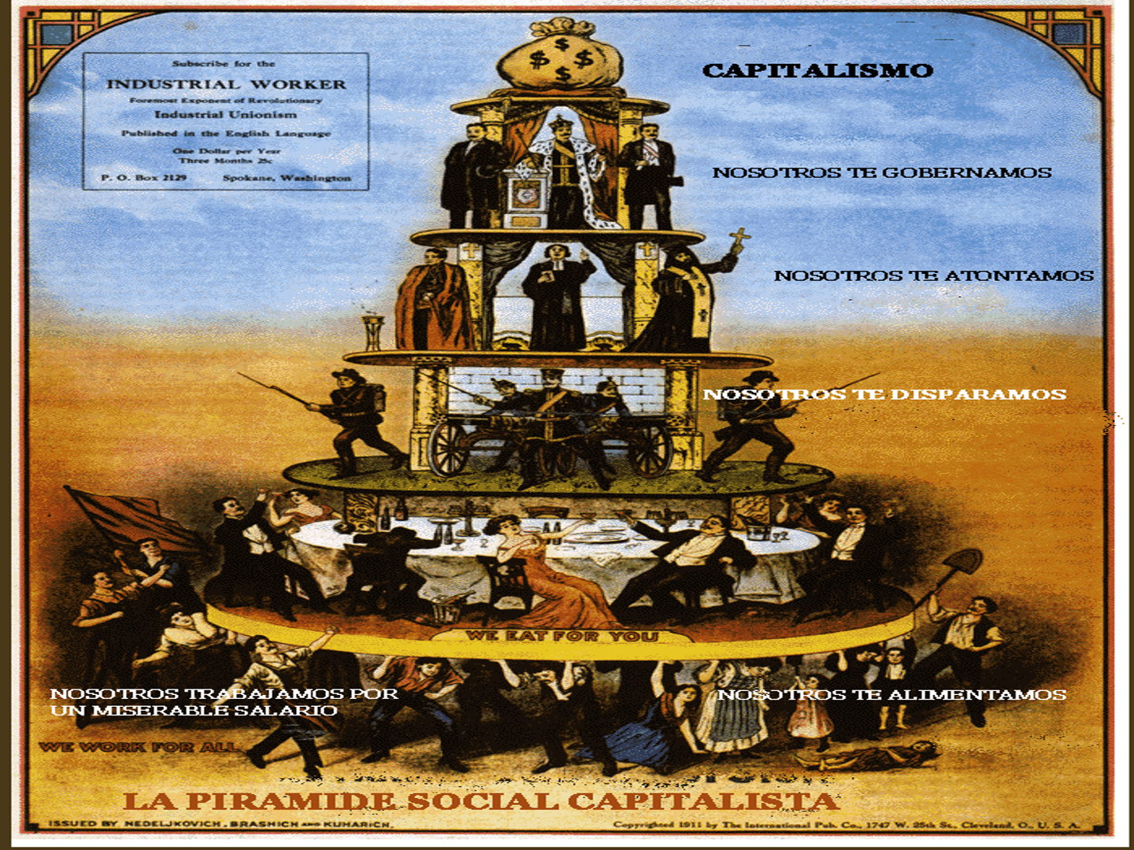
INDUSTRIALIZACIÓN > NOVA SOCIEDADE DE CLASES

Slide 34
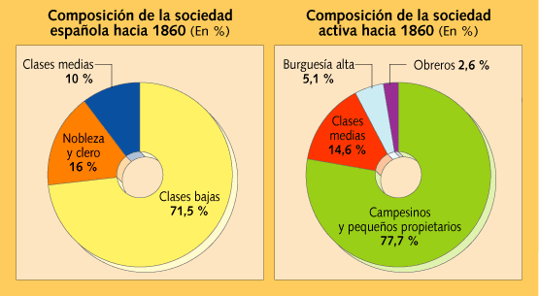

Slide 35
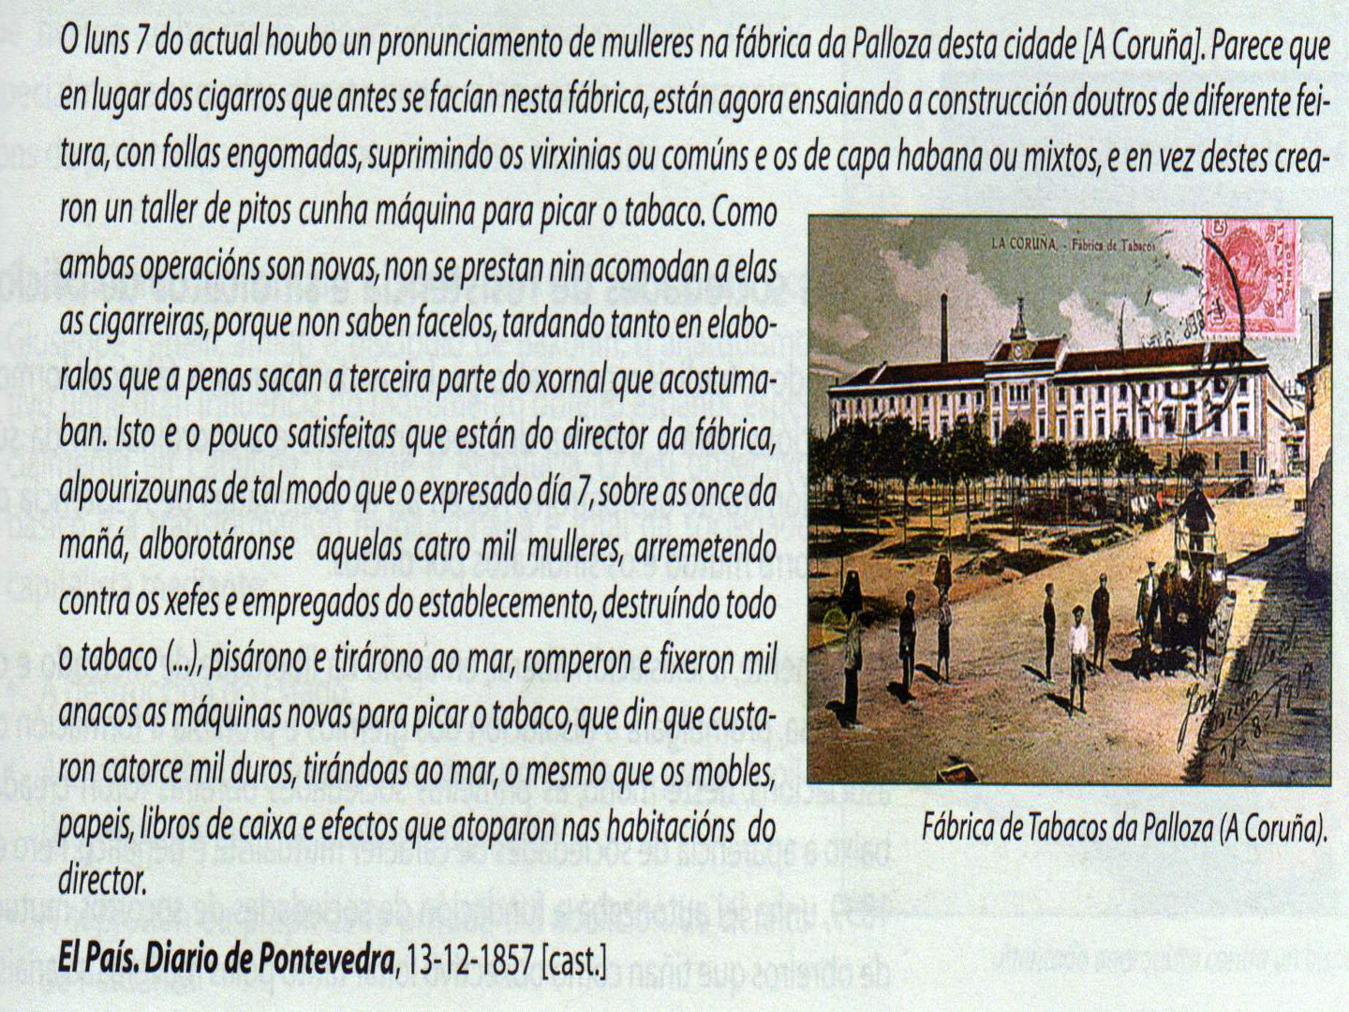
ORIXES DO MOVEMENTO OBREIRO (Reinado Isabel II)
LUDISMO

Slide 36
SOCIEDADES DE AXUDA MUTUA (SOCORRO MUTUO)

Slide 37
MOVEMENTO OBREIRO A PARTIR DO SEXENIO REVOLUCIONARIO
LIBERDADE DE ASOCIACIÓN na Constitución 1869
  APARICIÓN DAS NOVAS IDEOLOXÍAS OBREIRAS: ANARQUISMO E MARXISMO.
DITADURA DE SERRANO> PROHIBICIÓN DAS ASOCIACIÓNS OBREIRAS.
RESTAURACIÓN (GOBERNO “LONGO” DE SAGASTA)> LEI DE ASOCIACIÓNS (legalización dos sindicatos obreiros)

Slide 38
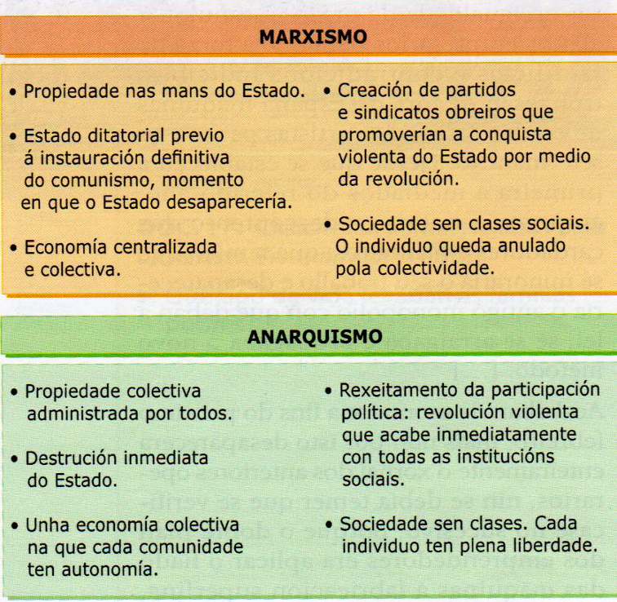
AS IDEOLOXÍAS OBREIRAS

Slide 39

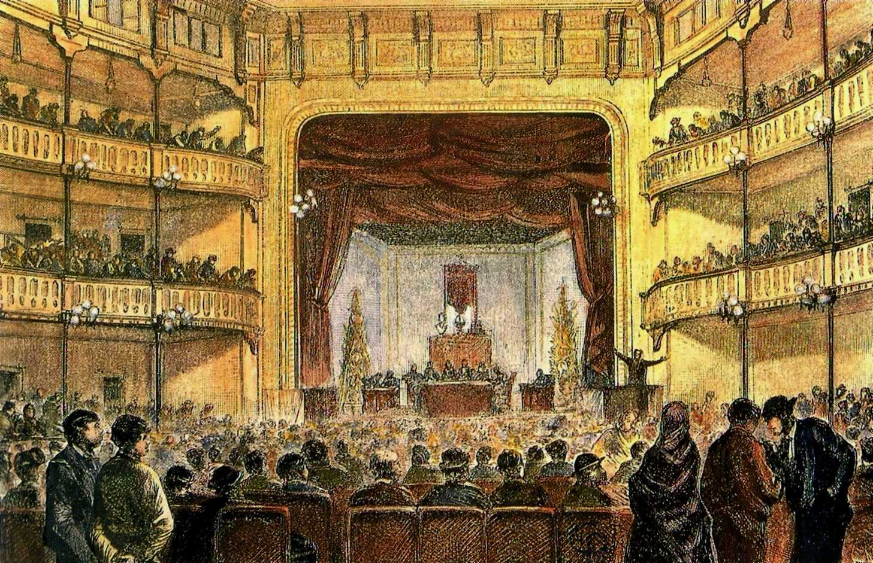
A I INTERNACIONAL (AIT) > FRE
CONGRESO DA AIT EN ESPAÑA-1870

Slide 40
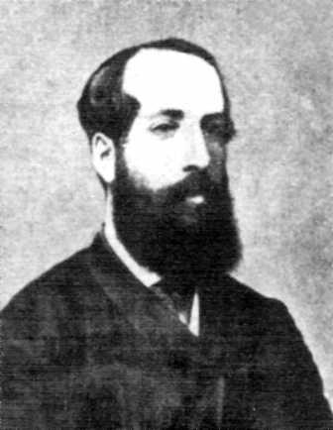
ANARQUISMO EN ESPAÑA
2 TENDENCIAS:
CORRENTE ANARCOSINDICAL
ANARQUISMO LIBERTARIO OU TERRORISMO ANARQUISTA
FANELLI

Slide 41
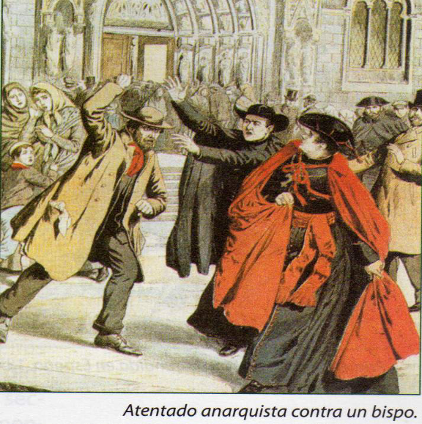
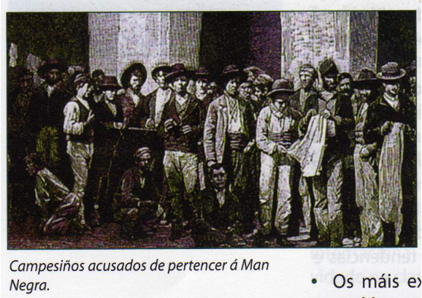
Terrorismo anarquista

Slide 42
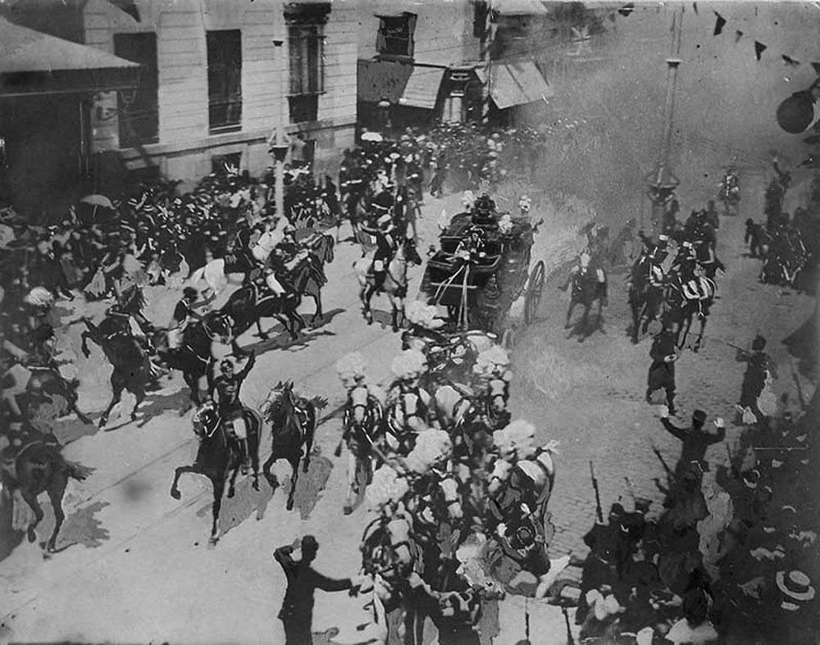
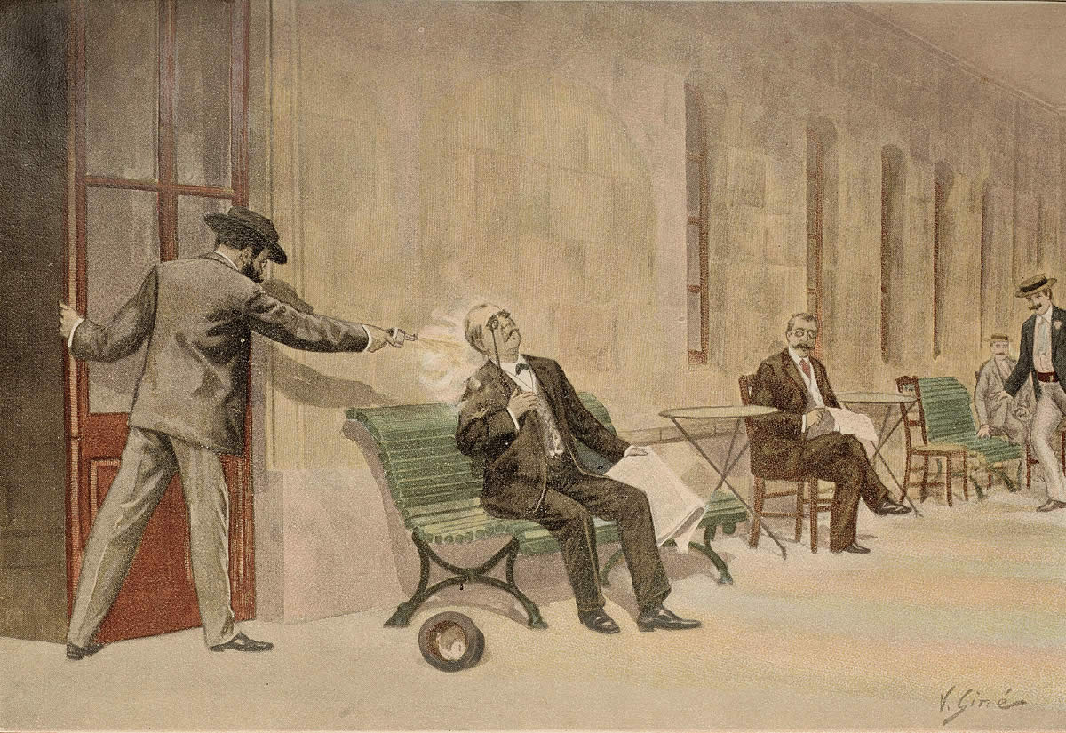
Asasinato de Cánovas Atentado contra Alfonso XIII e Victoria Eugenia

Slide 43
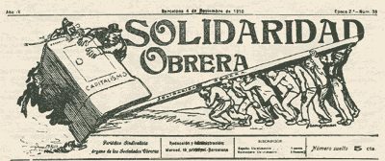
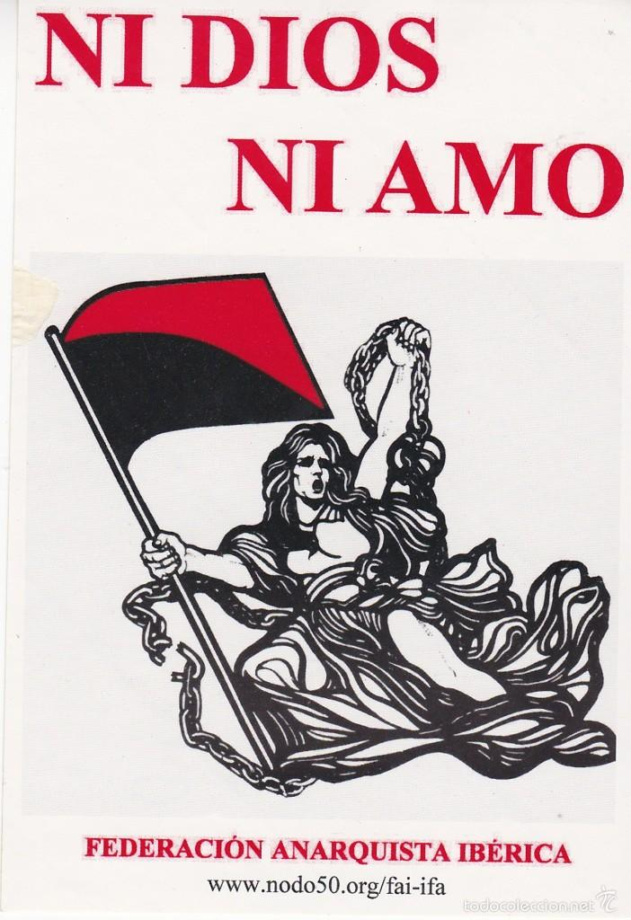

Sindicalismo anarquista

Slide 44
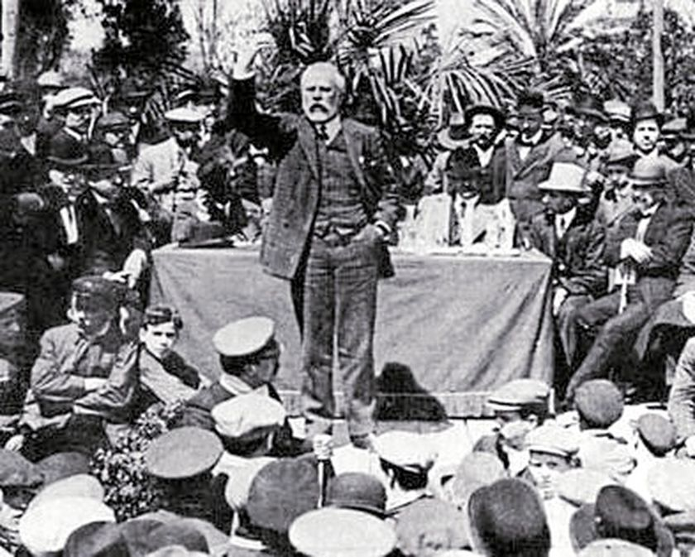

MARXISMO / SOCIALISMO

Slide 45
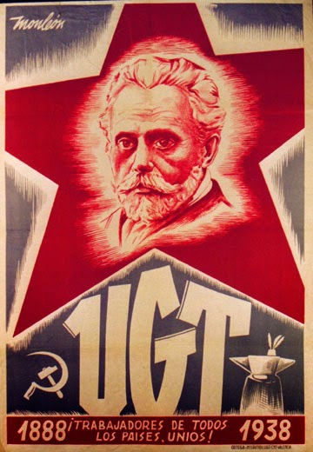
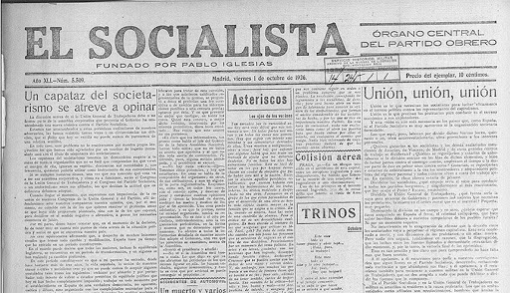
SINDICATO UXT (1886)

Slide 46
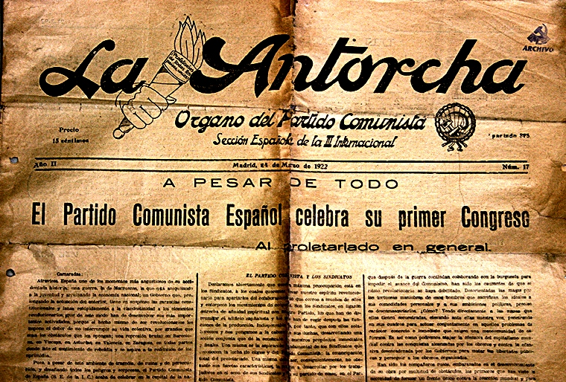
S.XX- PARTIDO COMUNISTA DE ESPAÑA (PCE)

Slide 47
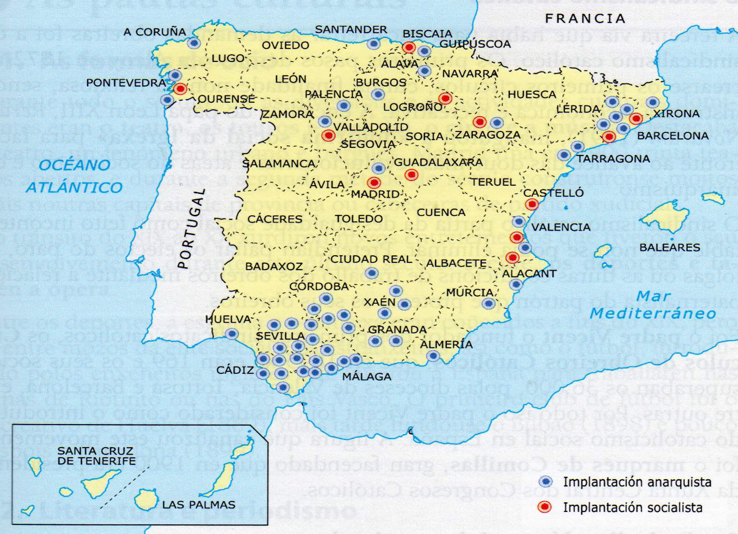

Slide 48
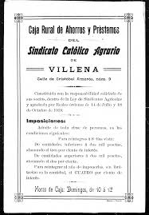
SINDICALISMO CATÓLICO

Slide 49
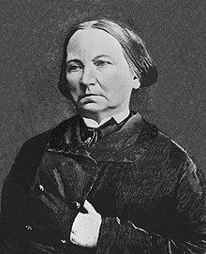
MOVEMENTO FEMINISTA
Emilia Pardo Bazán Concepción Arenal

Slide 50
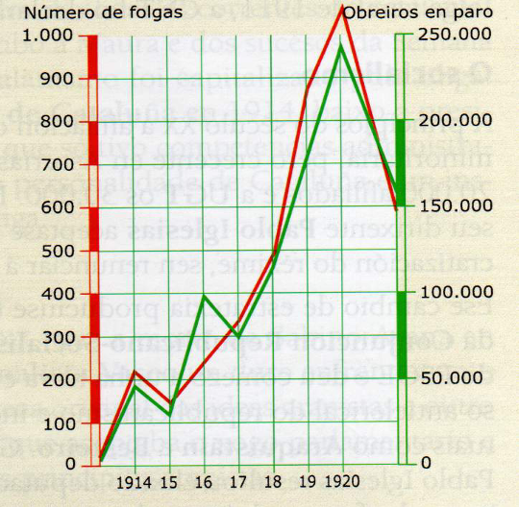
CONFLITIVIDADE SOCIAL

